Slide 1
Mavzu: Xodimlarning ishga bo‘lgan qoniqishini oshirish tamoyillari
Talaba: O’rinov Samandar

Slide 2

Qoniqishning ahamiyati
Ish sifatini oshiradi va samaradorlikni kuchaytiradi
Xodimning kompaniyada qolish istagini oshiradi, ishdan ketish darajasini kamaytiradi
Jamoada ijobiy muhit va hamkorlikni yaratadi
Xodimlar motivatsiyasi ortishi bilan umumiy natijalar yaxshilanadi

Slide 3
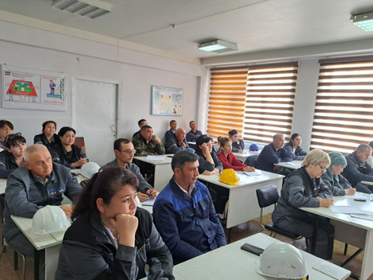
Xodimni qadrlash
Ishdagi muvaffaqiyatlarini doimo e’tirof etish
Rag‘batlantirish va minnatdorchilik bildirish
Oddiy “rahmat” va ijobiy fikrlar ham motivatsiyani oshiradi
Qadr-qimmatni his qilish xodimni ishga ko‘proq jalb qiladi

Slide 4
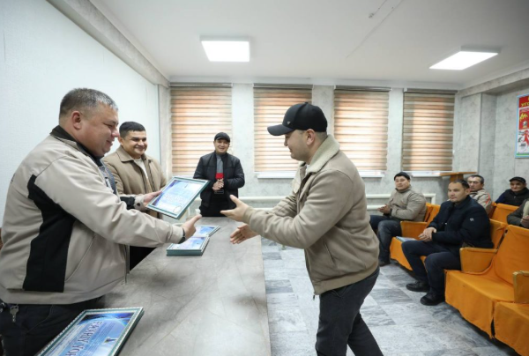
Adolatli ish haqi va bonuslar
Xodimning mehnatiga mos maosh to‘lash
Mukofotlar va bonuslar tizimi orqali rag‘batlantirish
Adolatli ish haqi xodimning ishga qoniqishini oshiradi
Rag‘bat va mukofotlar xodimni ko‘proq motivatsiya qiladi

Slide 5
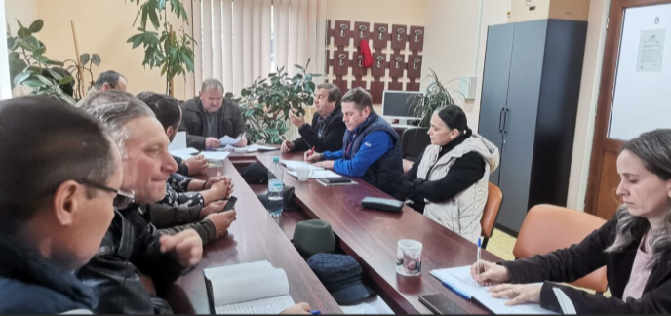
Ish sharoitlarini yaxshilash
Qulay va ergonomik ofis muhitini yaratish
Texnik vositalar va jihozlarning yetarliligi
Ishdagi stress va charchashni kamaytirish
Xodimlar qulay sharoitda ishlaganda samaradorlik oshadi

Slide 6
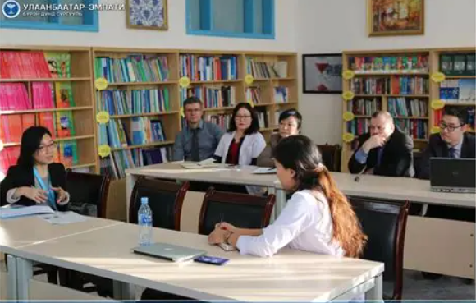
O‘sish va rivojlanish imkoniyatlari
Kasbiy rivojlanish kurslari va treninglar orqali malakani oshirish
Seminarlar va ta’lim imkoniyatlari bilan karera o‘sishini ta’minlash
Xodimlar o‘zini rivojlanayotganini his qilsa, motivatsiya ortadi
Rivojlanish imkoniyatlari ishga qoniqishni oshiradi

Slide 7
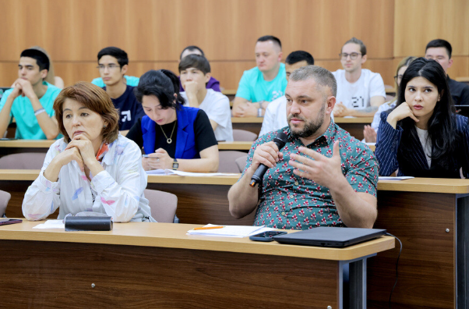
Erkinlik va ishonch
Xodimlarga qaror qabul qilishda erkinlik berish
Vazifalarni mustaqil bajarishga imkon yaratish
Ishonch hissi motivatsiyani oshiradi
Xodim o‘zini qadrlangan va ishonchga loyiq his qiladi

Slide 8
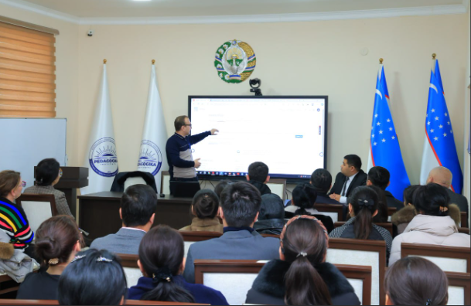
Jamoaviy ruh
Hamkorlik va yordam muhitini yaratish
Jamoada yaxshi munosabatlarva o‘zaro hurmat
Guruh ishini rag‘batlantirish orqali umumiy samaradorlikni oshirish
Xodimlar bir-birini qo‘llab-quvvatlaganda motivatsiya ortadi

Slide 9

Ish va shaxsiy hayot muvozanati
Ish va dam olish vaqtini hurmat qilish
Fleksibil ish vaqtlari orqali xodimga qulaylik yaratish
Charchash va burnout holatlarini kamaytirish
Muvozanat saqlangan xodimlar samarali va motivatsiyalangan ishlaydi

Slide 10
Xulosa
Men o‘rganishimcha, xodimlarning ishga bo‘lgan qoniqishini oshirish kompaniya muvaffaqiyati va samaradorlik uchun juda muhim.
Xodimni qadrlash, adolatli ish haqi va bonuslar motivatsiyani oshiradi
Yaxshi ish sharoiti, rivojlanish imkoniyatlari va erkinlik ishga qoniqishni kuchaytiradi
Jamoaviy ruh va ish-shaxsiy hayot muvozanati ish samaradorligini oshiradi
Shu sabab, har bir kompaniya xodimlarni rag‘batlantirish va qadrlash tamoyillarini amalda qo‘llashi kerak

Slide 11
E’tiboringiz uchun rahmat!!!

